Slide 1

새싹(SeSAC) 도봉 캠퍼스 3기
Chat GPT를 활용한 LLM기반 AI서비스 개발자 양성과정
최종프로젝트 및 멘토링 안내

Slide 2
II. 최종프로젝트 일정
* 일정에 따라 세부 시간 변동 가능함
일정 | 내용
2/2(월)~2/6(금) | 최종프로젝트 1주차
2/7(토) | 최종프로젝트 멘토링 1회차 & 포트폴리오 멘토링
2/10(화)~2/13(금) | 최종프로젝트 2주차
2/14(토) | 최종프로젝트 멘토링 2회차 & 포트폴리오 멘토링
2/19(목)~2/20(금) | 최종프로젝트 3주차
2/21(토) | 최종프로젝트 멘토링 3회차 & 포트폴리오 멘토링
2/23(월)~2/27(금) | 최종프로젝트 4주차
2/28(토) | 최종프로젝트 멘토링 4회차 & 포트폴리오 멘토링

Slide 3
II. 최종프로젝트 일정
* 일정에 따라 세부 시간 변동 가능함
일정 | 내용
3/3(화)~3/6(금) | 최종프로젝트 5주차
3/7(토) | 최종프로젝트 멘토링 5회차 & 포트폴리오 멘토링
3/10(화)~3/13(금) | 최종프로젝트 6주차
3/14(토) | 포트폴리오 멘토링
3/16(월) | 프로젝트 발표 및 종강

Slide 4
II. 최종프로젝트 팀 구성방식
최종 프로젝트 팀 구성방식 소개
팀당 인원 4-5명으로 구성
실무연계프로젝트, 자유주제1(이상호 멘토), 자유주제2(차예솔 멘토) 중 1지망, 2지망, 3지망 및 프로젝트 관련 설문조사 제출
제출되어진 설문조사를 아래의 우선순위에 맞게 배정
팀 구성시 우선순위
최대한 지망에 맞게끔 팀을 배정
피하고 싶은 수강생 반영
만약 특정 팀 지망이 너무 많이 편중되어 인원이 조정되어야 하는경우, 출석우수자를 선제적으로 배정

Slide 5



II. 멘토소개-1
진행안내
02
자유주제 멘토
“데이터,ML을 실무로 구현하는 SW 엔지니어”
차 예 솔 멘토
- 금융,제조,바이오 등 도메인 실무 경험다수
- 데이터 엔지니어링 역량 보유
풀스택 개발경험을 통한 폭넓은 멘토링 커버리지 보유
다 회차의 멘토링 진행 경험(새싹1기, 새싹 2기)
멘토 약력
현) 프리랜서 개발자
전) KB 국민은행 AI 활용 서비스 개발(~25)
전) LG 전자 마케팅 데이터 엔지니어링
수행 프로젝트
AI 외환의심거래 OCR 탐지 서비스 풀스택
외환송금 서류점검 OCR 서비스 풀스택 개발
반려동물 접종정보 OCR AI 개발

Slide 6

II. 멘토소개-2
진행안내
02
“생성형 AI와 LLM 기반 서비스 설계 및 구현 멘토”
자유주제 멘토
이상호 멘토
- 생성형 AI(Stable Diffusion 등) 파인튜닝 경험 보유
- 제조업, 패션업 분야 도메인경험 보유
- 대규모 이커머스 검색모델 고도화 및 추천,예측 시스템 설계 경험 보유
- 실무형 툴링, MLOps 역량 : FastAPI/ Streamlit/ Docker 기반 빠른 프로토타이핑,배포 강점
- 유사 AI 장기교육 멘토링 다회 진행경험 (새싹 1기, 새싹 2기)
멘토 약력
현) OnCreative 대표이사
전) 삼성전자 무선사업부
전문분야 : 딥러닝, 머신러닝
수행 프로젝트
반도체 수요 및 빅스비 사용성 예측
시장 데이터 분석 및 고객 반응 예측
보험 관련 머신러닝 모델 개발
딥러닝 모델을 활용한 이미지 인식

Slide 7
II. 멘토소개-3
진행안내
02
실무연계프로젝트 멘토
“기업의 실무프로젝트 기반 멘토링 진행”
현운용 멘토
집업 인테리어 AI 개발 (인테리어 전용 Gen AI 모델 학습 및 시스템 구축)
Generative AI, 클라우드 인프라, Python
- AI 장기교육 멘토링 진행경험 (새싹 2기)
멘토 약력
현) 데브디 CTO
전) 하이퍼 클라우드 개발자
전문분야 : Generative AI, Node.js, Python
수행 프로젝트
(집업) 서비스 인프라 아키텍처 설계
[특허] 맞춤형 인테리어 이미지 제공 방법 및 장치
[특허출원] 임대차 계약 관리 및 리워드 지급 시스템

Slide 8
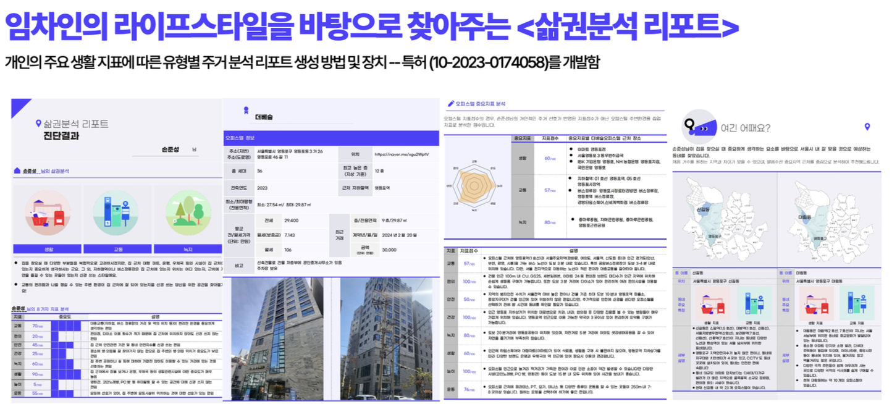
II. 최종 팀프로젝트 실무연계 프로젝트 소개
주제
라이프스타일 기반 주거지 LLM 리포트 삶권분석+
프로젝트 목표
임차인의 라이프스타일을 바탕으로 찾아주는 기존의 <삶권분석 리포트>에 LLM을 접목하여 더 개인화되고 정교한 <삶권분석 리포트+>를 제작하게 됩니다.

Slide 9




II. 최종 팀프로젝트 실무연계 프로젝트 소개
지원사항
해당 프로젝트에 참여하는 수강생들께서는 비밀유지계약서(NDA) 작성 후, 해당 프로젝트에 필요한 실무 데이터를 제공받게 되며, 해당 데이터를 이용하여 프로젝트를 진행합니다.
기술스택

Slide 10
III. 최종 팀프로젝트 제출자료
1. 주간 수행일지 작성(매주 금요일)
- 매주 금요일 주간 수행일지 작 성
2. 프로젝트 기획안 (~2/6)
기한 | 문서
~2/6(금) | 프로젝트 기획안
3. 최종발표자료(~3/13)
- PPT, 시연영상, 코드(압축파일)

Slide 11
IIII. 최종 팀프로젝트 유료서비스 지원
1. 최종 팀프로젝트 유료서비스 및 API 지원
- 최종 팀프로젝트 경우 팀 프로젝트의 질적 향상을 위해 유료서비스와 API를 지원합니다
- 지원금액은 아직 산정중입니다.
- 사용방식은 팀장 선결제이후 지급방식입니다.
- 최종프로젝트의 경우 모든 팀원분들이 서약서를 작성해주셔야 합니다.
- 유료서비스는 반드시 프로젝트에서 사용되어야 하며, 이에 대한 증빙을 제출해주셔야 비용이 지급됩니다.
- Ex) AWS, Vercel, Lovable, Chat GPT API, Gemini API, RunPod.io

